Slide 1
Ingeniería Automotriz
DETERMINACIÓN DE LOS NIVELES DE ILUMINACIÓN DE DIFERENTES TIPOS DE FAROS E IMPLEMENTACIÓN DE UN SISTEMA AUTOMATIZADO EN EL AUTOMÓVIL
Director: Ing. Germán Erazo
Codirector: Ing. Stalin Mena
Autores: Andrés Cevallos
Santiago Reina

Slide 2
OBJETIVO GENERAL
Determinar los niveles de iluminación de diferentes tipos de faros e implementar un sistema automatizado en el automóvil para mejorar los niveles de seguridad y conducción en ambientes nocturnos, reduciendo el porcentaje de accidentes de tránsito.

Slide 3
Objetivos específicos
Analizar en detalle las características, definiciones y aplicaciones de los dispositivos y elementos inmersos dentro del sistema a desarrollarse.
Realizar un análisis de luminosidad y consumo de energía con diferentes tipos de faros de vehículos, para determinar cuál es el más apto de implementar en el sistema automático.

Slide 4
Objetivos específicos
Programar microcontroladores y diseñar diagramas esquemáticos y placas de circuito impreso.
Diseñar un mecanismo para el accionamiento, enclavamiento y giro automático.

Slide 5
RESUMEN
El proyecto tiene por objetivo el diseño, construcción e implementación de un sistema de luces automatizadas con tecnología LED en un vehículo Suzuki Forsa II, pretendiendo que sea un sistema de gran alcance capaz de ser instalado en otros automóviles.
Ofrece un sistema de iluminación más óptimo, con la finalidad de reducir accidentes durante la conducción nocturna o entornos de poca luz.

Slide 6
RESUMEN
Se considera un estudio de los niveles de iluminación nocturna de diferentes tipos de faros automotrices, para determinar los faros más adecuados al sistema de luces dinámicas.
Se aprecia que la conducción nocturna es más segura al tener un mejor sistema de iluminación y permitir visualizar zonas fuera del alcance de un sistema convencional.

Slide 7
ESTUDIO DE
LUMINOSIDAD

Slide 8
ESTUDIO DE LUMINOSIDAD
Para realizar el estudio de luminosidad hemos escogido 4 tipo de luminarias automotrices que son:
Faros Incandescentes Estándar
Faros Incandescentes Halógenos
Faros de descarga de gas (Xenón)
Faros LED.
A cada uno de estos tipos de faros se les sometió a diferentes pruebas para comprobar su eficiencia en iluminación.

Slide 9
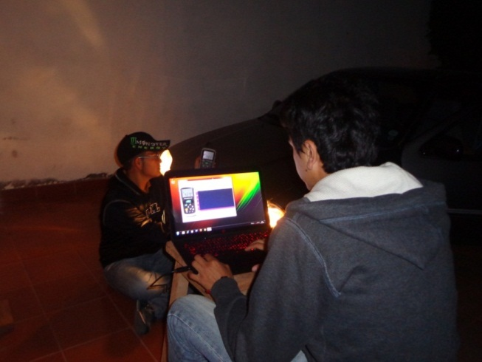
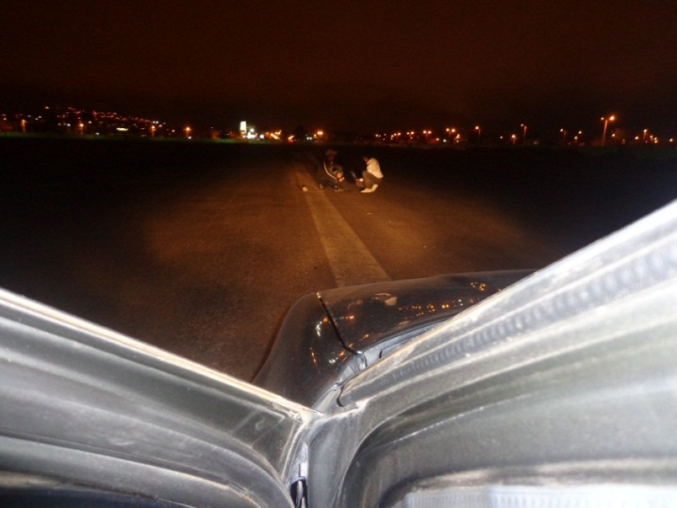
PRUEBAS EN FAROS
Pruebas de luminosidad.- Se utilizó un luxómetro para medir la intensidad de luz a diferentes distancias y condiciones de luminosidad.

Slide 10
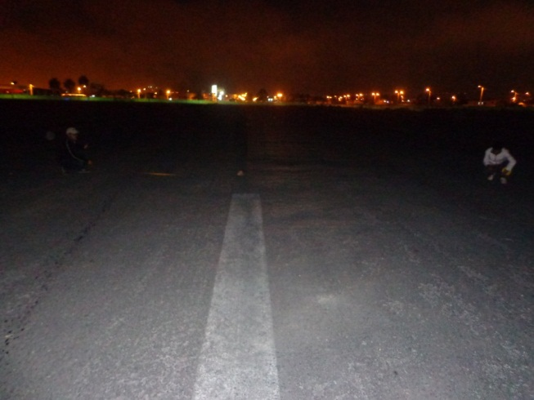
PRUEBAS EN FAROS
Medición del ancho y el alcance de luz.- Con el uso de un flexómetro se midió el alcance de cada tipo de luz y el ancho de haz.

Slide 11
PRUEBAS EN FAROS
Forma de haz de luz.- Desde una vista aérea se captaron la forma del haz de luz en diferentes condiciones.

Slide 12
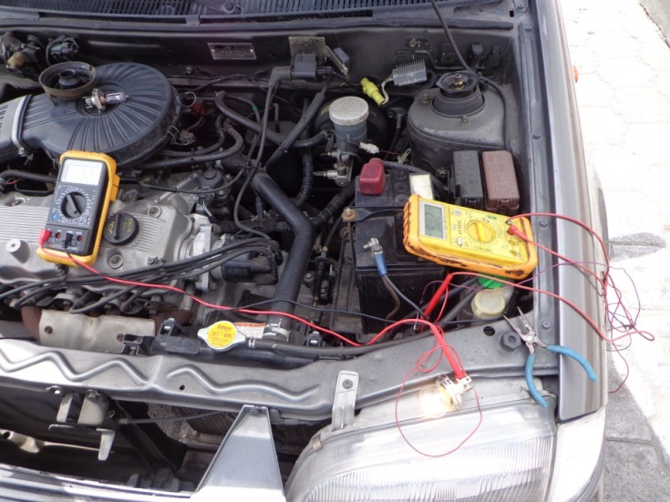
PRUEBAS EN FAROS
Pruebas de consumo de energía.- Con un multímetro digital se realizaron pruebas de consumo de energía en diferentes condiciones para obtener la potencia requerida de cada tipo de luminaria.

Slide 13
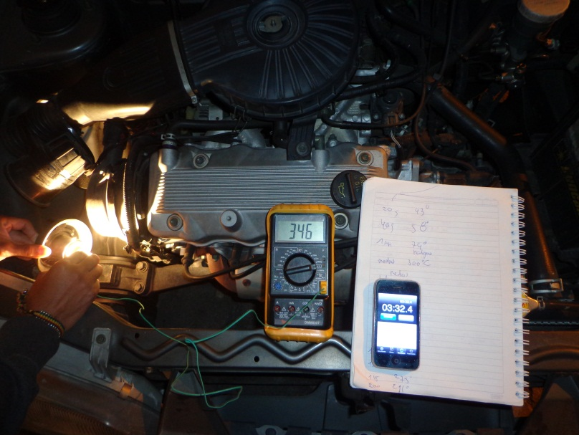
PRUEBAS EN FAROS
Pruebas de temperatura de bulbo.- Con un termómetro digital se obtuvo las curvas de temperatura en función del tiempo de cada uno de los faros.

Slide 14
RESULTADOS
Pruebas de Luminosidad:

Slide 15
RESULTADOS
Medición de ancho y alcance de luz:

Slide 16
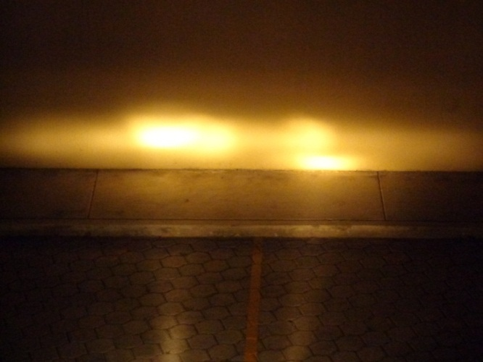
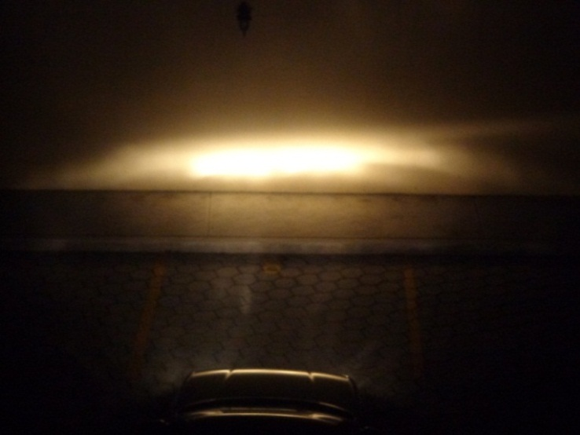
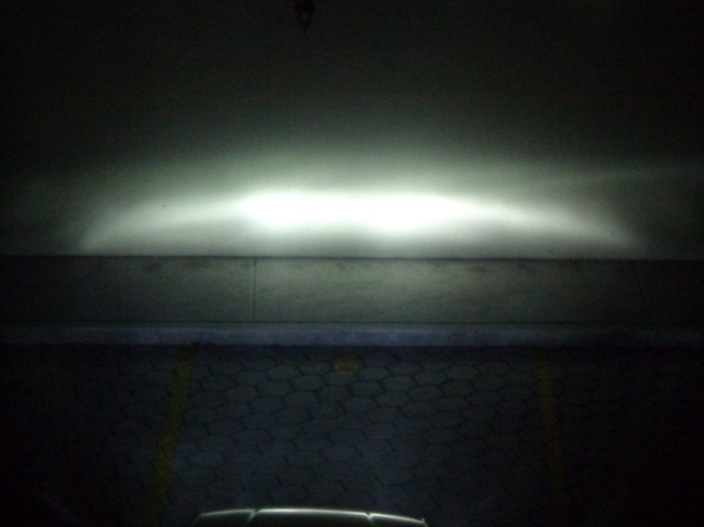
RESULTADOS
Forma de haz de luz:

Slide 17
RESULTADOS
Temperatura del bulbo:

Slide 18
RESULTADOS
Temperatura del bulbo:

Slide 19
RESULTADOS
Eficacia del Faro:
Tomando en cuenta la potencia obtenida con la medición del consumo de corriente y la caída de voltaje en cada lámpara, se calcula la eficacia y eficiencia luminosa de cada lámpara, con las siguientes fórmulas:
Eficacia luminosa (ρ) [lm/W]
$$ρ=\frac{Φ}{P}$$
Potencia (P) [W]
Flujo luminoso (Φ) [lm]

Slide 20
RESULTADOS
Eficiencia del Faro:
Para calcular la eficiencia luminosa se hace una relación considerando que la eficacia luminosa máxima 673 lm/W corresponde a una eficiencia del 100%.
$$ƞ=\frac{ρ∙100}{ρ máx}$$

Slide 21
RESULTADOS
Eficiencia del Faro:

Slide 22
RESULTADOS
Eficiencia del Faro:

Slide 23
FAROS LED
Excelente iluminación en distancias cortas.
Reducido consumo de potencia
Se optó por colocar 3 lámparas.
Diseño del cristal tallado.
Graduable y modulable.
Fácil de manipular.
Nueva tecnología

Slide 24
MECANISMO DE GIRO
Y LEVANTAMIENTO

Slide 25
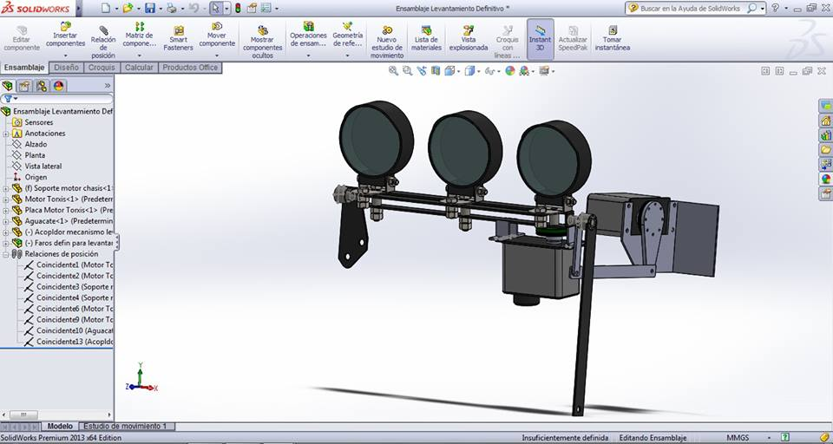
MECANISMO

Slide 26
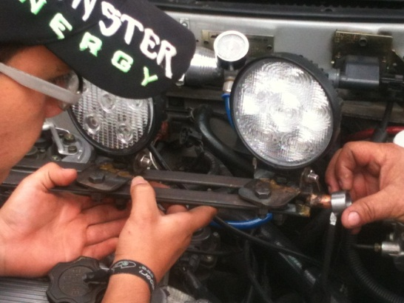
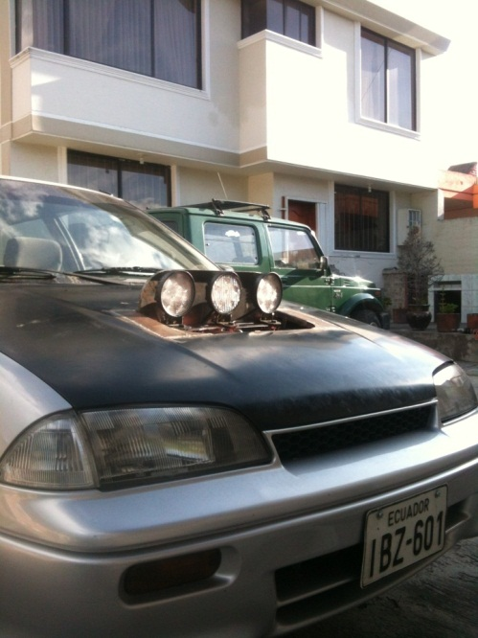
CONSTRUCCIÓN

Slide 27
DISEÑO Y CONSTRUCCIÓN
DEL SISTEMA ELECTRÓNICO

Slide 28
SISTEMA
Permite:
Controlar en tiempo real el giro de faros.
Permitir el accionamiento y levantamiento automático.
Modular la intensidad de luz para evitar deslumbramientos.
Variar la posición vertical para evitar deslumbramiento posterior.
Controlar permanentemente el estado de carga de la batería.
Mantener una comunicación permanente con el usuario.

Slide 29
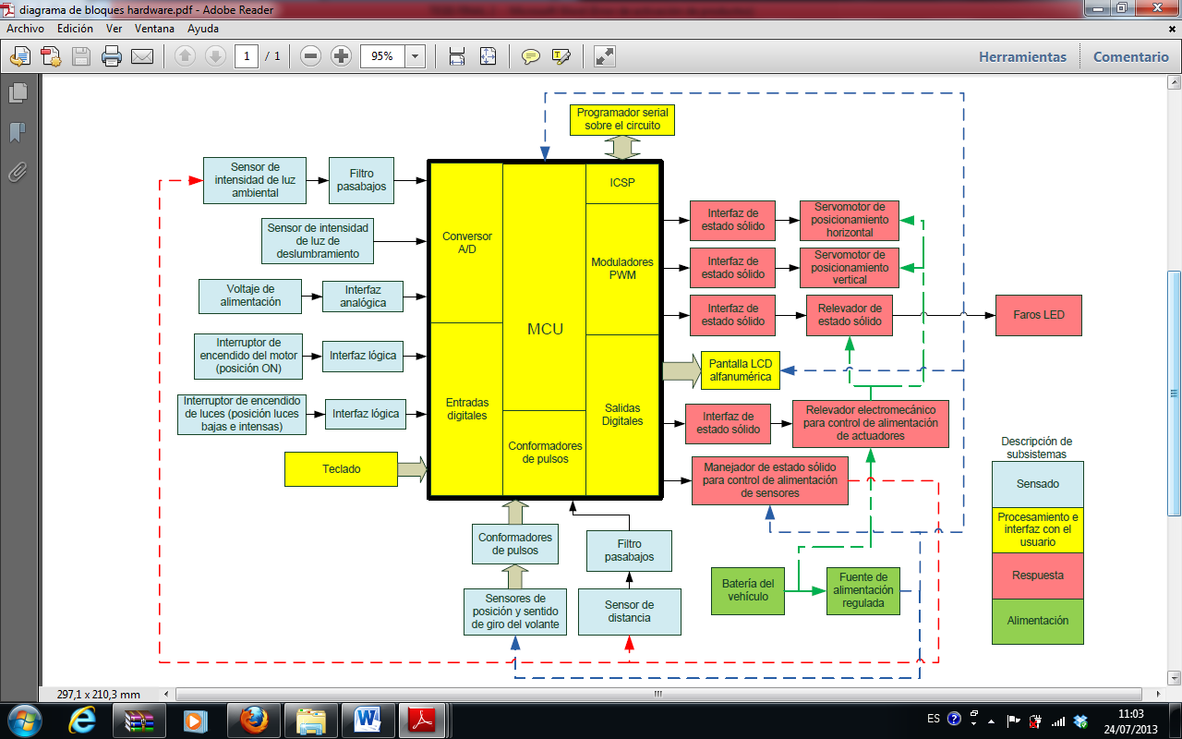
APROXIMACIÓN EN BLOQUES

Slide 30
Sensor de luz de ambiente

Slide 31
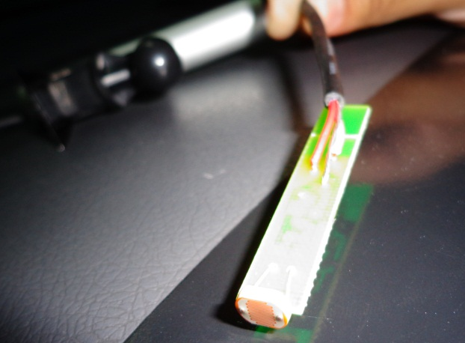
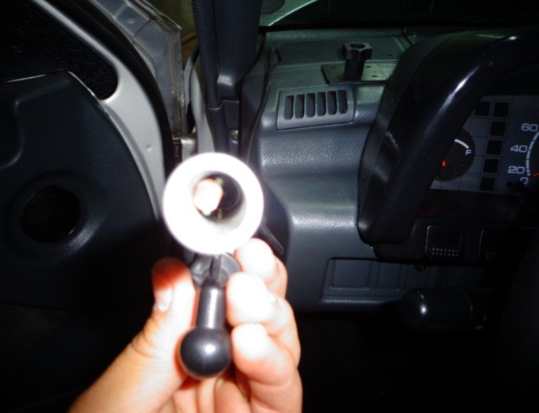
Sensor de DESLUMBRAMIENTO

Slide 32
Sensor de voltaje

Slide 33
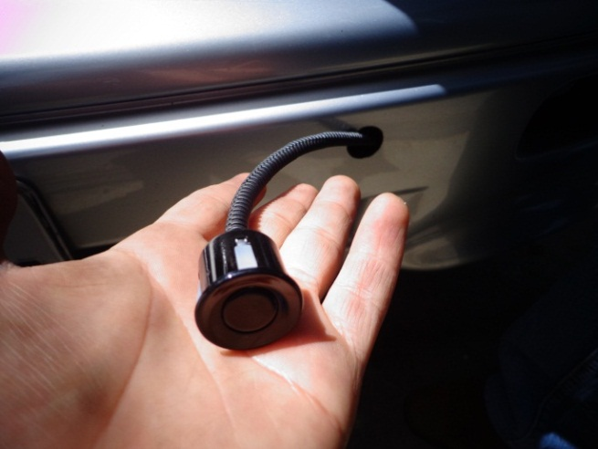
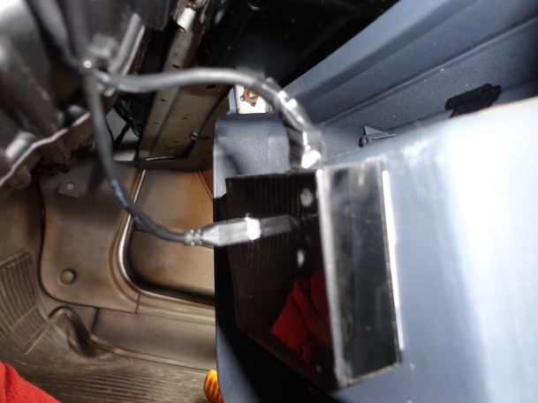
Sensor de DISTANCIA

Slide 34
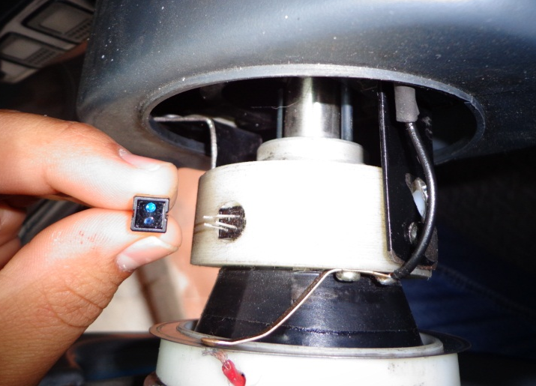
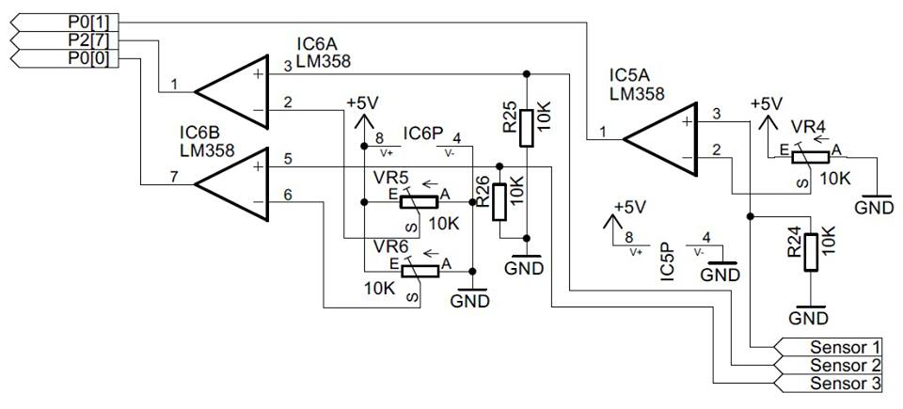
Sensor de POSICIÓN Y SENTIDO
DE GIRO DEL VOLANTE

Slide 35
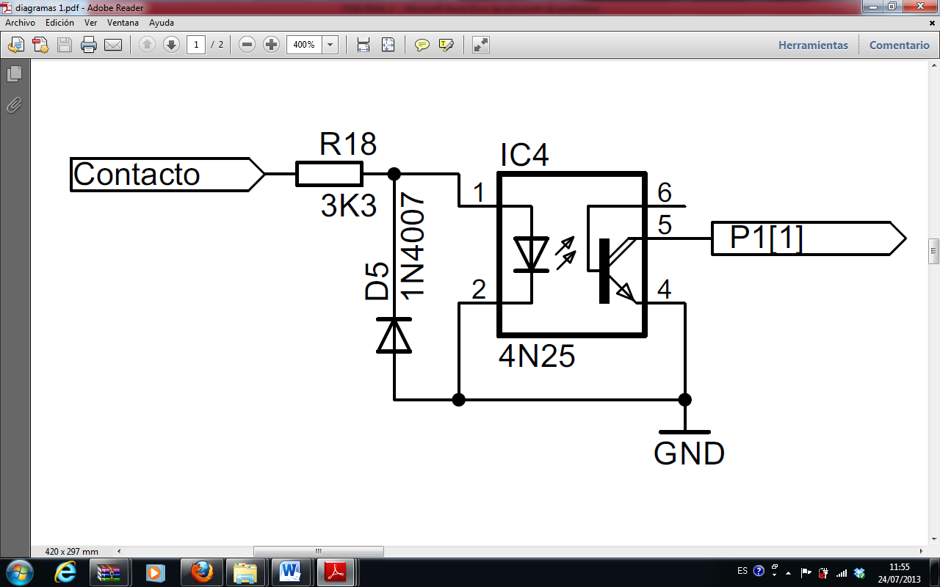
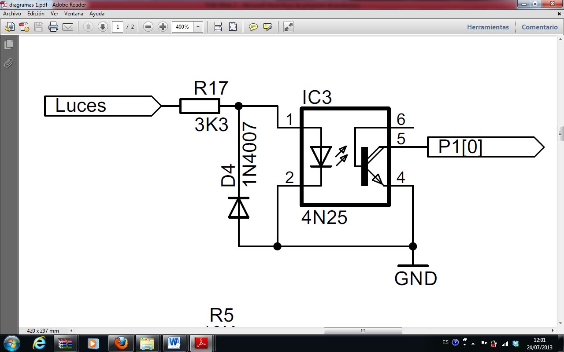
INTERFACES LÓGICAS OPTOACOPLADAS
PARA SEÑAL DE LUCES Y CONTACTO

Slide 36
MICROCONTROLADOR PSOC

Slide 37
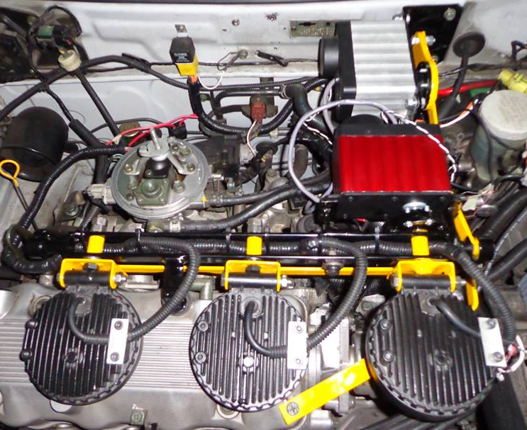
servomotores

Slide 38
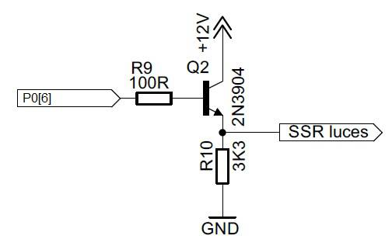
RELEVADOR DE ESTADO SÓLIDO
PARA FAROS (SSR)

Slide 39
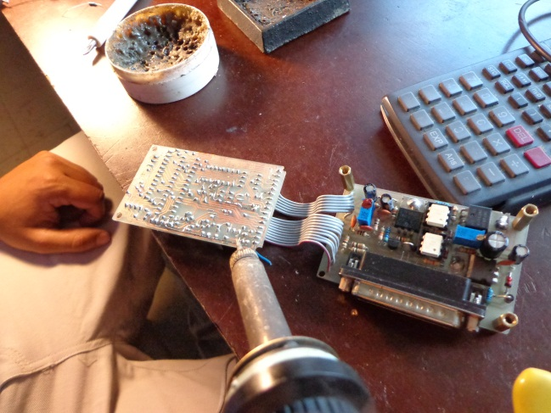
PLACAS DE CIRCUITO IMPRESO

Slide 40
MÁQUINA DE ESTADOS
DEL MÓDULO

Slide 41
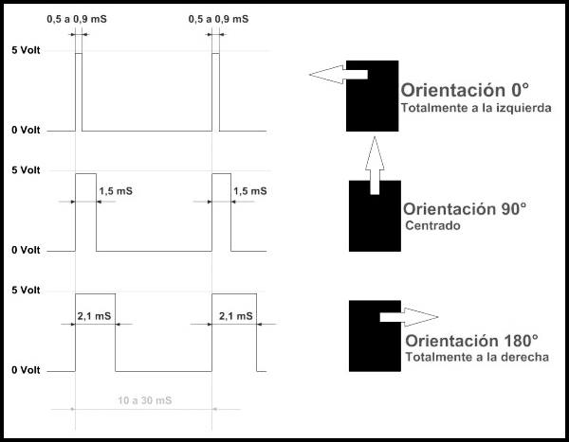
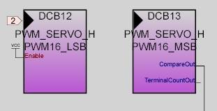
CONTROL DE SERVOMOTORES

Slide 42
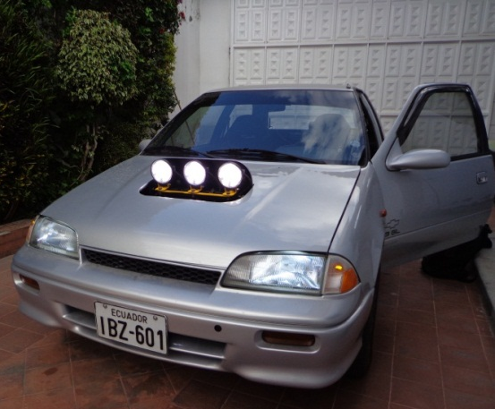
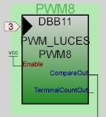
MODULACIÓN DE LUZ de faros

Slide 43
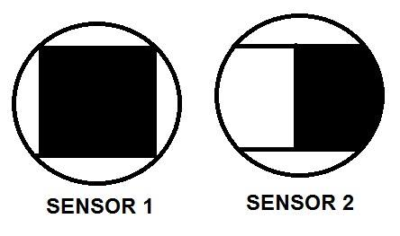
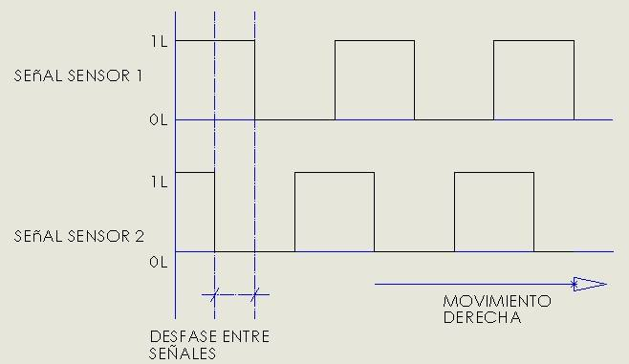
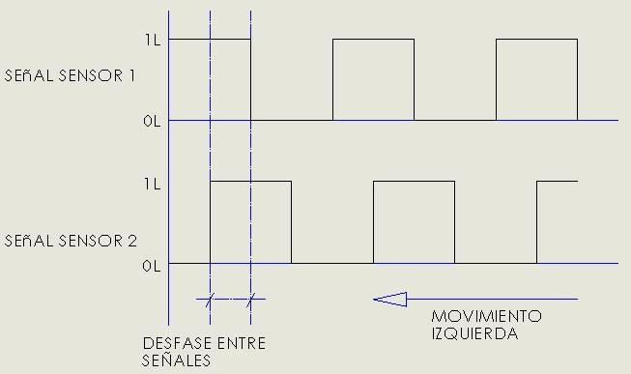
CODIFICADOR DE CUADRATURA
PARA EL GIRO DEL VOLANTE

Slide 44
PRUEBAS DEL
SISTEMA

Slide 45
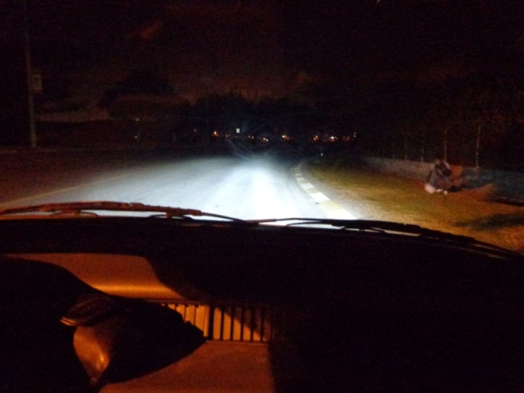
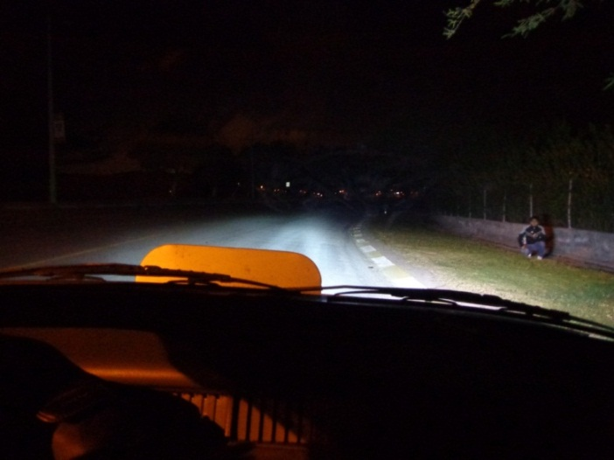
PRUEBAS EN CARRETERA
Sistema Convencional
Sistema Inteligente

Slide 46
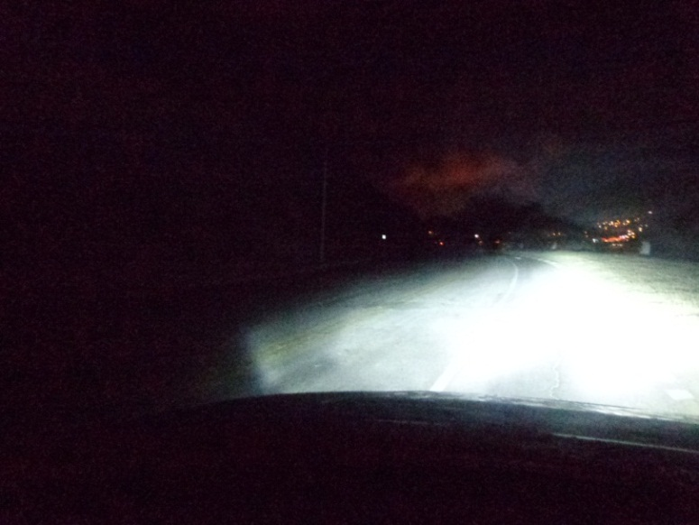
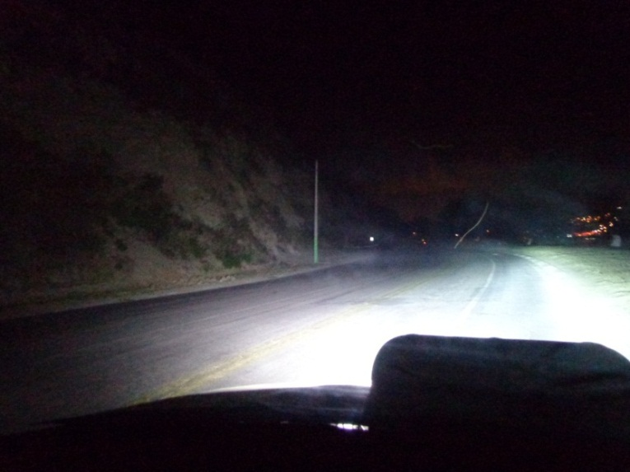
PRUEBAS EN CARRETERA
Sistema Convencional
Sistema Inteligente

Slide 47
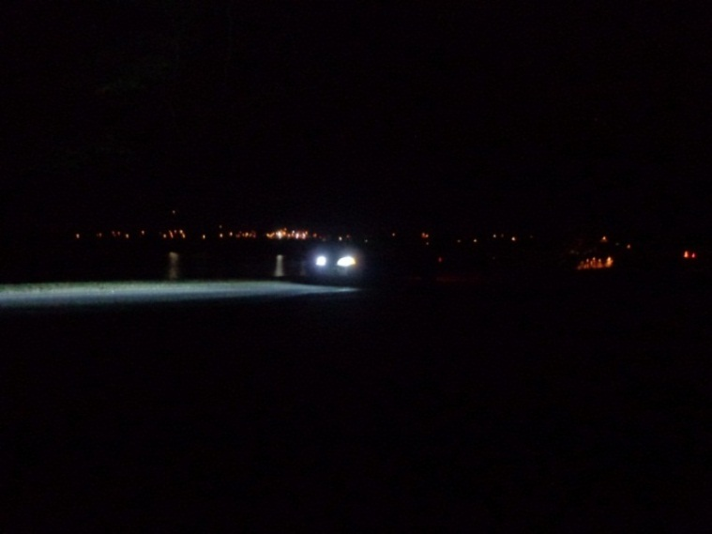
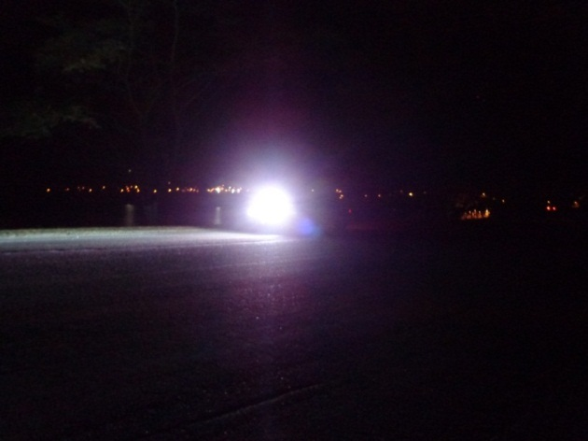
PRUEBAS EN CARRETERA
Sistema Convencional
Sistema Inteligente

Slide 48
ANÁLISIS DE RESULTADOS
 | Sistema Convencional Xenón | Sistema Inteligente
Luminosidad en curvas | 4.5 lux | 14.6 lux
Luminosidad en rectas | 191 lux | 240 lux
% de mejora de luminosidad en rectas | 0% | 25%
% de mejora de luminosidad en curvas | 0% | 224%
Precio | 220 | 854,35
Direccionamiento en curvas | NO | SI
Accionamiento Automático | NO | SI
Modulación de intensidad de luz | NO | SI
Innovación | Sistema muy difundido en el país | Sistema innovador y no difundido en el país
Riesgo en mantenimiento | Manejo de Alto voltaje | Ninguno

Slide 49
CONCLUSIONES Y
RECOMENDACIONES

Slide 50
CONCLUSIONES
Se implementó un sistema automatizado de faros en un vehículo Suzuki Forsa II que mejoró los niveles de seguridad y conducción en ambientes nocturnos. El sistema inteligente mejora la iluminación en rectas en un 25% y la iluminación en curvas en un 246%.
Se realizó un análisis de luminosidad y consumo de energía de diferentes tipos de faros de vehículos para determinar el más apto de implementar en el sistema automático.
Se determinó que la iluminación LED es la más eficiente para los nuevos sistemas de iluminación vehicular.
Se realizó un software de microcontrolador PSOC para controlar las funciones del sistema.

Slide 51
CONCLUSIONES
Se diseñó un módulo electrónico aplicando conocimientos e investigaciones de teoría de circuitos eléctricos.
Se analizó las características y aplicaciones de los dispositivos, elementos y circuitos electrónicos inmersos en el sistema desarrollado.
Se construyó un mecanismo de cuatro barras para el levantamiento y giro del sistema de luces inteligentes debido a su facilidad de construcción y versatilidad de funcionamiento.
Se elaboró un manual de uso del sistema que facilitará la utilización del mismo y permitirá sacar el mejor provecho de él.

Slide 52
CONCLUSIONES
El sistema de iluminación inteligente es eficiente y puede ser operado por cualquier persona previo a una ligera instrucción de su funcionamiento y sin necesidad que tenga ningún conocimiento en mecánica o electrónica automotriz.
Se determinó que la iluminación en curvas es más necesaria al momento de entrar en ella para anticipar posibles objetos no visibles con un sistema convencional.
Para el proyecto se incursionó con el uso de microcontroladores PSOC capaces de modificar su hardware interno para obtener una mayor eficiencia según la aplicación a realizarse.

Slide 53
RECOMENDACIONES
Se recomienda la implementación del sistema de luminarias inteligentes en los vehículos para disminuir índices de accidentes por falta de visibilidad nocturna.
Se recomienda leer el manual de uso del sistema de manera que pueda ser utilizado eficientemente.
Para realizar un estudio de tipos de faros es necesario analizar todos los parámetros concernientes y aplicar la mayor cantidad de pruebas posibles.

Slide 54
RECOMENDACIONES
Elaborar subsistemas de protección de voltaje e intensidad para el microcontrolador y actuadores, antes de probar el sistema en el vehículo.
El microcontrolador debe estar localizado lejos de los sistemas de potencia para evitar fallos en su funcionamiento.
Se recomienda usar cables blindados en componentes cuya señal se pueda ver afectada a causa de interferencias.

Slide 55
GRACIAS POR SU
ATENCIÓN

